Slide 1
第一章 数制与编码
数制的概念
数制转换
机器码（正负数的表示）
定点数与浮点数
代码

Slide 2
1.1数制与编码
1.1.1 进位计数制
数字电子技术中使用的四种数制－数对照表
十进制 | 二进制 | 八进制 | 十六进制 | 十进制 | 二进制 | 八进制 | 十六进制
0 1 2 3 4 5 6 7 | 0000 0001 0010 0011 0100 0101 0110 0111 | 0 1 2 3 4 5 6 7 | 0 1 2 3 4 5 6 7 | 8 9 10 11 12 13 14 15 | 1000 1001 1010 1011 1100 1101 1110 1111 | 10 11 12 13 14 15 16 17 | 8 9 A B C D E F
观察数制对照表，找出不同进位制数进位规律？
有几个数符（数码）？基数？
Notes:
1.逢N进1
N是指进位计数制表示一位数所需要的符号, 称为基数。例如：十进制数, 逢10进1，它由0、1、2、3、4、5、6、7、8、9这十个数字符号组成。所需要的符号数目有10个, 基数为10。二进制数, 逢2进1, 它由0、1两个数字符号组成, 基数为2。
2.采用位权表示法
处在不同位置上的数字所代表的值不同。一个数字在某个固定位置上所代表的值是确定的, 这个固定位上的值称为位权。位权与基数的关系是：各进位制中位权的值是基数的若干次幂。, 任何一种数制表示的数都可以写成按位权展开的多项式之和。
例如: 在十进制计数中, 123.55可表示为:
123.55=1×(10)² + 2×(10)¹ + 3×(10)⁰ + 5×(10)⁻¹ + 5×(10)⁻²

Slide 3
1.1.1 进位计数制
1.1数制与编码
数字电子技术中使用的四种数制
进位制 | 数符（数码） | 基数 | 规则
十进制D | 0，1，2，3，4，5，6，7，8，9 | 10 | 逢十进一
二进制B | 0，1 | 2 | 逢二进一
八进制O | 0，1，2，3，4，5，6，7 | 8 | 逢八进一
十六进制H | 0，1，2，3，4，5，6，7，8，9，A，B，C，D，E，F | 16 | 逢十六进一
在进位计数制中，每一种数制都有固定的数符和基数，并且N进制的进位是：逢N进一。
数字逻辑电路中使用什么进制数？为什么？
Notes:
1.逢N进1
N是指进位计数制表示一位数所需要的符号, 称为基数。例如：十进制数, 逢10进1，它由0、1、2、3、4、5、6、7、8、9这十个数字符号组成。所需要的符号数目有10个, 基数为10。二进制数, 逢2进1, 它由0、1两个数字符号组成, 基数为2。
2.采用位权表示法
处在不同位置上的数字所代表的值不同。一个数字在某个固定位置上所代表的值是确定的, 这个固定位上的值称为位权。位权与基数的关系是：各进位制中位权的值是基数的若干次幂。, 任何一种数制表示的数都可以写成按位权展开的多项式之和。
例如: 在十进制计数中, 123.55可表示为:
123.55=1×(10)² + 2×(10)¹ + 3×(10)⁰ + 5×(10)⁻¹ + 5×(10)⁻²

Slide 4
1.1数制与编码
数表示法：①并列表示法； ②多项式表示法
N进制数并列表示法的位权
对于有多位的数，同一数符处在不同位置的所代表的数不同。如： 6666， (6666)₁₀ ， (6666)_{D}
位权：对于有多位的N进制数，处在某一位上的“1”所表示的数值的大小，称为该位的位权。
Notes:
1.逢N进1
N是指进位计数制表示一位数所需要的符号, 称为基数。例如：十进制数, 逢10进1，它由0、1、2、3、4、5、6、7、8、9这十个数字符号组成。所需要的符号数目有10个, 基数为10。二进制数, 逢2进1, 它由0、1两个数字符号组成, 基数为2。
2.采用位权表示法
处在不同位置上的数字所代表的值不同。一个数字在某个固定位置上所代表的值是确定的, 这个固定位上的值称为位权。位权与基数的关系是：各进位制中位权的值是基数的若干次幂。, 任何一种数制表示的数都可以写成按位权展开的多项式之和。
例如: 在十进制计数中, 123.55可表示为:
123.55=1×(10)² + 2×(10)¹ + 3×(10)⁰ + 5×(10)⁻¹ + 5×(10)⁻²

Slide 5
1.1数制与编码
数表示法：①并列表示法； ②多项式表示法
N进制数并列表示法的位权
位权：对于有多位的N进制数，处在某一位上的“1”所表示的数值的大小，称为该位的位权。
例：
（6 6 6 6. 6 6）₁₀
（1 1 1 1）₂
权：10³ 10² 10¹ 10⁰ 10⁻¹ 10⁻²
2³ 2² 2¹ 2⁰
Notes:
1.逢N进1
N是指进位计数制表示一位数所需要的符号, 称为基数。例如：十进制数, 逢10进1，它由0、1、2、3、4、5、6、7、8、9这十个数字符号组成。所需要的符号数目有10个, 基数为10。二进制数, 逢2进1, 它由0、1两个数字符号组成, 基数为2。
2.采用位权表示法
处在不同位置上的数字所代表的值不同。一个数字在某个固定位置上所代表的值是确定的, 这个固定位上的值称为位权。位权与基数的关系是：各进位制中位权的值是基数的若干次幂。, 任何一种数制表示的数都可以写成按位权展开的多项式之和。
例如: 在十进制计数中, 123.55可表示为:
123.55=1×(10)² + 2×(10)¹ + 3×(10)⁰ + 5×(10)⁻¹ + 5×(10)⁻²

Slide 6
1.1.1 进位计数制
1.1数制与编码
N进制数表示法 ：
①并列表示法
②多项式表示法 （位权多项式表示法）
数符
表示权
多项式和
Notes:
1.逢N进1
N是指进位计数制表示一位数所需要的符号, 称为基数。例如：十进制数, 逢10进1，它由0、1、2、3、4、5、6、7、8、9这十个数字符号组成。所需要的符号数目有10个, 基数为10。二进制数, 逢2进1, 它由0、1两个数字符号组成, 基数为2。
2.采用位权表示法
处在不同位置上的数字所代表的值不同。一个数字在某个固定位置上所代表的值是确定的, 这个固定位上的值称为位权。位权与基数的关系是：各进位制中位权的值是基数的若干次幂。, 任何一种数制表示的数都可以写成按位权展开的多项式之和。
例如: 在十进制计数中, 123.55可表示为:
123.55=1×(10)² + 2×(10)¹ + 3×(10)⁰ + 5×(10)⁻¹ + 5×(10)⁻²

Slide 7
1.1.1 进位计数制
1.1数制与编码
例如：十进制计数制
并列表示法：(5246.978)₁₀ (5246.978)_{D} 5246.978
多项式表示法（位权多项式表示法） ：
Notes:
1.逢N进1
N是指进位计数制表示一位数所需要的符号, 称为基数。例如：十进制数, 逢10进1，它由0、1、2、3、4、5、6、7、8、9这十个数字符号组成。所需要的符号数目有10个, 基数为10。二进制数, 逢2进1, 它由0、1两个数字符号组成, 基数为2。
2.采用位权表示法
处在不同位置上的数字所代表的值不同。一个数字在某个固定位置上所代表的值是确定的, 这个固定位上的值称为位权。位权与基数的关系是：各进位制中位权的值是基数的若干次幂。, 任何一种数制表示的数都可以写成按位权展开的多项式之和。
例如: 在十进制计数中, 123.55可表示为:
123.55=1×(10)² + 2×(10)¹ + 3×(10)⁰ + 5×(10)⁻¹ + 5×(10)⁻²

Slide 8
1.1.1进位计数
1.1数制与编码
例如：二进制计数制
Notes:
1.逢N进1
N是指进位计数制表示一位数所需要的符号, 称为基数。例如：十进制数, 逢10进1，它由0、1、2、3、4、5、6、7、8、9这十个数字符号组成。所需要的符号数目有10个, 基数为10。二进制数, 逢2进1, 它由0、1两个数字符号组成, 基数为2。
2.采用位权表示法
处在不同位置上的数字所代表的值不同。一个数字在某个固定位置上所代表的值是确定的, 这个固定位上的值称为位权。位权与基数的关系是：各进位制中位权的值是基数的若干次幂。, 任何一种数制表示的数都可以写成按位权展开的多项式之和。
例如: 在十进制计数中, 123.55可表示为:
123.55=1×(10)² + 2×(10)¹ + 3×(10)⁰ + 5×(10)⁻¹ + 5×(10)⁻²

Slide 9
1.1.1进位计数制
1.1数制与编码
例如：十六进制计数制
Notes:
1.逢N进1
N是指进位计数制表示一位数所需要的符号, 称为基数。例如：十进制数, 逢10进1，它由0、1、2、3、4、5、6、7、8、9这十个数字符号组成。所需要的符号数目有10个, 基数为10。二进制数, 逢2进1, 它由0、1两个数字符号组成, 基数为2。
2.采用位权表示法
处在不同位置上的数字所代表的值不同。一个数字在某个固定位置上所代表的值是确定的, 这个固定位上的值称为位权。位权与基数的关系是：各进位制中位权的值是基数的若干次幂。, 任何一种数制表示的数都可以写成按位权展开的多项式之和。
例如: 在十进制计数中, 123.55可表示为:
123.55=1×(10)² + 2×(10)¹ + 3×(10)⁰ + 5×(10)⁻¹ + 5×(10)⁻²

Slide 10
1.1.1 进位计数制
1.1数制与编码
位权多项式法
位权多项式法
Notes:
1.逢N进1
N是指进位计数制表示一位数所需要的符号, 称为基数。例如：十进制数, 逢10进1，它由0、1、2、3、4、5、6、7、8、9这十个数字符号组成。所需要的符号数目有10个, 基数为10。二进制数, 逢2进1, 它由0、1两个数字符号组成, 基数为2。
2.采用位权表示法
处在不同位置上的数字所代表的值不同。一个数字在某个固定位置上所代表的值是确定的, 这个固定位上的值称为位权。位权与基数的关系是：各进位制中位权的值是基数的若干次幂。, 任何一种数制表示的数都可以写成按位权展开的多项式之和。
例如: 在十进制计数中, 123.55可表示为:
123.55=1×(10)² + 2×(10)¹ + 3×(10)⁰ + 5×(10)⁻¹ + 5×(10)⁻²

Slide 11
常用进位计数制
1. 十进制
在十进制中，每个数位规定使用的数码为0，1， 2，…, 9，共10个，故其进位基数R为10。其计数规则是“逢十进一”。各位的权值为10^{i}，i是各数位的序号。
十进制数用下标“D”表示，也可省略。例如：
十进制数人们最熟悉， 但机器实现起来困难。

Slide 12
2. 二进制
在二进制中，每个数位规定使用的数码为0，1，共2个数码，故其进位基数R为2。其计数规则是“逢二进一”。 各位的权值为2^{i}，i是各数位的序号。
二进制数用下标“B”表示。例如：
二进制数由于只需两个态，机器实现容易， 因而二进制是数字系统唯一认识的代码。但二进制书写太长。

Slide 13
二进制的特点
一个数若用二进制数表示要比相应的十进制数的位数长得多，但采用二进制数却有以下优点：
① 因为它只有0、1 两个数码，在数字电路中利用一个具有两个稳定状态且能相互转换的开关器件就可以表示一位二进制数，因此采用二进制数的电路容易实现， 且工作稳定可靠。
② 算术运算规则简单。二进制数的算术运算和十进制数的算术运算规则基本相同，惟一区别在于二进制数是“逢二进一”及“借一当二”，而不是“逢十进一”及“借一当十”。

Slide 14
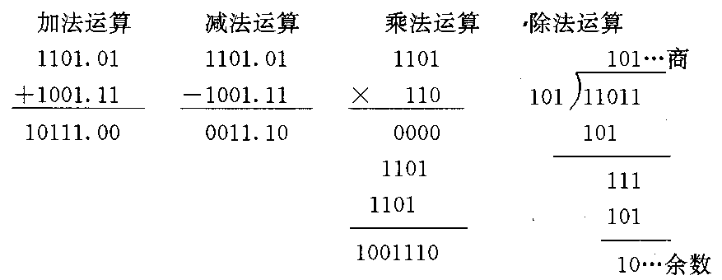
例如：

Slide 15
移位运算
左移一位等与原数乘以2
右移一位等与原数除以2
例如：已知(X)₂=1001.10 求(2X)_{2 ，} (X/2)₂
(2X)₂=10011.0左移一位
(X/2)₂=100.110右移一位

Slide 16
3. 八进制
在八进制中，每个数位上规定使用的数码为0，1，2， 3，4，5，6，7，共8个，故其进位基数R为8。其计数规则为“逢八进一”。各位的权值为8^{i}，i是各数位的序号。
八进制数用下标“O”表示。例如：
(752.34)_{O}=7×8²+5×8¹+2×8⁰+3×8⁻¹+4×8⁻²
因为2³=8，因而三位二进制数可用一位八进制数表示。

Slide 17
4. 十六进制
在十六进制中，每个数位上规定使用的数码符号为0，1， 2，…, 9, A, B, C, D, E, F，共16个，故其进位基数R为16。其计数规则是“逢十六进一”。各位的权值为16^{i}, i是各个数位的序号。
十六进制数用下标“H”表示，例如：
(BD2.3C)_{H}=B×16²+D×16¹+2×16⁰+3×16⁻¹+C×16⁻²
=11×16²+13×16¹+2×16⁰+3×16⁻¹+12×16⁻²
因为2⁴=16，所以四位二进制数可用一位十六进制数表示。在计算机应用系统中，二进制主要用于机器内部的数据处理，八进制和十六进制主要用于书写程序，十进制主要用于运算最终结果的输出。

Slide 18
1.1数制与编码
1.1.2数制间的转换
十进制数
非十进制数
十进制数
非十进制数
二、八、十六进制之间的转换
Notes:
同一个数可采用不同的计数体制来表示，各种数制表示的数一定可以相互转换。 数制转换:一个数从一种进位制表示形式转换成等值的另一种进位制表示形式，其实质为权值转换。 相互转换的原则：转换前后两个有理数的整数部分和小数部分必定分别相等。

Slide 19
十进制整数 非十进制整数
例：(81)₁₀=(？)₂
余数法－除基取余法
÷2
÷2
÷2
÷2
÷2
÷2
÷2
0
1
2
5
10
20
40
81
1
0
1
0
0
0
1
K₇
K₆
K₅
K₄
K₃
K₂
K₁
得：（81）₁₀ =（1010001）₂
Notes:
将十进制数 (30.625)10 转换为二进制数
第一步：将十进制数整数部分除2取余； 第二步：将十进制数小数部分乘2取整； 第三步：将整数部分和小数部分合在一起，即为等效二进制数。

Slide 20
十进制整数 非十进制整数
余数法：除基数取余数。
示例：
(75)₁₀ =(？)₈
8 75 3
8 9 1
8 1 1
0
低
结果为(75)₁₀ =(113)₈
高

Slide 21
十进制小数 非十进制小数
进位法：乘积数取整。用十进制小数乘基数，当积为0或达到所要求的精度时，将整数部分由上而下排列。示例： (0.625)₁₀=(？)₂
0.625
╳ 2
1.250 整数=1
╳ 2
0.50 整数=0
╳ 2
1.0 整数=1 小数值=0
结果(0.625)₁₀=(0.101)₂
Notes:
将十进制数 (30.625)10 转换为二进制数
第一步：将十进制数整数部分除2取余； 第二步：将十进制数小数部分乘2取整； 第三步：将整数部分和小数部分合在一起，即为等效二进制数。
注意：小数转换不一定能算尽，只能算到一定精度的位数为止，故要产生一些误差。当位数较多时，这个误差就很小了。

Slide 22
十进制数 非十进制数
例：(81.65)₁₀=(？)₂ ，要求精度为小数六位。
整数与小数分别转换
（0.65）₁₀ =( ? )₂ ，进位法－乘基数取整。
得：(0.65)₁₀=(0.101001)₂
（81）₁₀ =（ ？ ）₂，余数法－除基取余法
得：（81）₁₀ =（1010001）₂
综合得：(81.65)₁₀=(1010001.101001)₂
注意：小数转换不一定能算尽，只能算到一定精度的位数为止，故要产生一些误差。当位数较多时，这个误差就很小了。
Notes:
将十进制数 (30.625)10 转换为二进制数
第一步：将十进制数整数部分除2取余； 第二步：将十进制数小数部分乘2取整； 第三步：将整数部分和小数部分合在一起，即为等效二进制数。注意：
1.如果一个十进制数既有整数部分又有小数部分，可将整数部分和小数部分分别进行（八进制或十六进制数的）等值转换，然后合并就可得到结果。
2.小数转换不一定能算尽，只能算到一定精度的位数为止，故要产生一些误差。当位数较多时，这个误差就很小了。
3.同理: 可采用同样的方法将十进制数转成八进制、十六进制数，但由于八进制和十六进制的基数较大，做乘除法不是很方便，因此需要将十进制转成八进制、十六进制数时，通常是将其先转成二进制，然后在将二进制转成八进制、十六进 。

Slide 23
非十进制数 十进制数
利用多项式表示法（位权多项式法）把各非十进制数按权展开求和。
转换公式：
例：(1011.1) ₂ = 1×2³+0×2² + 1×2¹ + 1 ×2⁰ +1 × 2⁻¹
= 8 + 0 + 2 + 1 + 0.5
= (11.5)₁₀
Notes:
将十进制数 (30.625)10 转换为二进制数
第一步：将十进制数整数部分除2取余； 第二步：将十进制数小数部分乘2取整； 第三步：将整数部分和小数部分合在一起，即为等效二进制数。注意：
1.如果一个十进制数既有整数部分又有小数部分，可将整数部分和小数部分分别进行（八进制或十六进制数的）等值转换，然后合并就可得到结果。
2.小数转换不一定能算尽，只能算到一定精度的位数为止，故要产生一些误差。当位数较多时，这个误差就很小了。
3.同理: 可采用同样的方法将十进制数转成八进制、十六进制数，但由于八进制和十六进制的基数较大，做乘除法不是很方便，因此需要将十进制转成八进制、十六进制数时，通常是将其先转成二进制，然后在将二进制转成八进制、十六进 。

Slide 24
二与八进制之间的转换
从小数点开始，将二进制数的整数和小数部分每三位分为一组，不足三位的分别在整数的最高位前和小数的最低位后加“0”补足，然后每组用等值的八进制码替代，即得目的数。
例： （11010111.0100111）_{B} = （？）_{O}
0
11010111.0100111
00
三位合一位
小数点为界
3
2
7
2
3
4
得：（11010111.0100111）_{B} = （327.234）_{O}
（327.234）_{O} = （？）_{B}
一位拆三位
Notes:
由于八进制的基数N = 8 = 2³，必须用三位二进制数来构成一位八进制数码，因此采用分组对应转换法。
转换方法：将二进制数转换成八进制数时，首先从小数点开始，将二进制数的整数和小数部分每三位分为一组，不足三位的分别在整数的最高位前和小数的最低位后加“0”补足，然后每组用等值的八进制码替代，即得目标数。反之，则可将八进制数转换成二进制数。

Slide 25
二与十六进制之间的转换
二进制与十六进制间的转换
从小数点开始，将二进制数的整数和小数部分每四位分为一组，不足四位的分别在整数的最高位前和小数的最低位后加“0”补足，然后每组用等值的十六进制码替代，即得目的数。
例9： 111011.10101 B = ? H
111011.10101 B = 3B.A8 H
000
111011.10101
00
四位合一位
小数点为界
3
B
A
8
一位拆四位
8进制和16进制方便了数字系统中多位数的缩写。
Notes:
转换方法：与上述相仿，由于十六进制基数R = 16 = 2⁴，故必须用四位二进制数构成一位十六进制数码，同样采用分组对应转换法，所不同的是此时每四位为一组，不足四位同样用“0”补足。
采用八进制或十六进制有什么优点？
用八进制或十六进制书写要比用二进制书写简短，而且八进制或十六进制表示的数据信息很容易转换成二进制表示。这就是普遍使用八进制或十六进制的原因。

Slide 26
采用何种方法又快又容易？
例如：(153. 41)₁₀=(？)₂
当十进制数转换成二进制数时，可采用八进制数或十六进制数作为中间过渡。
(153)₁₀=(231)₈
(231)₈＝(010011001)₂
(0. 41)₁₀=(0.504)₈
(0.504)₈＝(0.101000100)₂
综合得：(153.41)₁₀=(010011001. 101000100)₂
Notes:
思考题：任意数制之间的转换？（这里指的是除 2、8、10、16 进制以外的其它数制之间的转换。）

Slide 27
1.1数制与编码
1.1.2数制间的转换
十进制数
非十进制数
十进制数
非十进制数
二、八、十六进制之间的转换
Notes:
同一个数可采用不同的计数体制来表示，各种数制表示的数一定可以相互转换。 数制转换:一个数从一种进位制表示形式转换成等值的另一种进位制表示形式，其实质为权值转换。 相互转换的原则：转换前后两个有理数的整数部分和小数部分必定分别相等。

Slide 28
思考题？
任意数制数之间怎样等值转换？
这里指的是除 2、8、10、16 进制以外的其它数制之间的转换。
例1：将三进制数 (121)₃ =(?)₅ 转换为五进制数?
Notes:
最好采用间接转换法，将原进制数转换为十进制数，再将十进制数转换为目的进制数。 例1：将三进制数 (121)₃ 转换为五进制数。
第一步将三进制数转换为十进制数；
(121)₃ = 1×3² + 2×3¹ + 1×3⁰ = (16)₁₀ 按十进制数的权展开，相加。
第二步再将十进制数转换为五进制数。
(16)₁₀ = (31)₅ 除 5 取其余数。
例2：将十一进制数 (1A2)₁₁ 转换为七进制数。
(1A2)₁₁ = 1×11² + 10×11¹ + 2×11⁰ = 121 + 110 + 2 = (233)₁₀ (233)₁₀ = (452)₇

Slide 29
更多数 制 转 换例子
不同数制之间的转换方法有若干种。把非十进制数转换成十进制数采用按权展开相加法。具体步骤是，首先把非十进制数写成按权展开的多项式，然后按十进制数的计数规则求其和。
例1 (2A.8)_{H}=( ? )D
解 (2A.8)_{H}=2×16¹+A×16⁰+8×16⁻¹
 =32+10+0.5=(42.5)_{D}

Slide 30
例 2 (165.2)_{O}=( ? )_{D}
解 (165.2)_{O}=1×8²+6×8¹+5×8⁰+2×8⁻¹
 =64+48+5+0.25=(117.25)_{D}
例3 (10101.11)_{B}=( ? ) _{D}
解 (10101.11)_{B}=1×2⁴+0×2³+1×2²+0×2¹
+1×2⁰+1×2⁻¹+1×2⁻²
=16+0+4+0+1+0.5+0.25=(21.75)_{D}

Slide 31
例 4 (427)_{D}=( ? )_{H}
427 余数
16 26………… 11=B 最低位
16 1……………10=A
0……………1=1 最高位
解
即
(427)_{D}=(1AB)_{H}

Slide 32
例 5 (427)_{D}=( ? )_{O}
8 427 余数
8 53………… 3 最低位
8 6……………5
0……………6 最高位
解
即
(427)_{D}=(653)_{O}

Slide 33
例 6 (11)_{D}=( ? )_{B}
2 11 余数
2 5………… 1 最低位
2 2……………1
2 1…………… 0
0……………1 最高位
解
即
(11)_{D}=(1011)_{B}

Slide 34
例 7 (0.85)_{D}=( ? )_{H}
解 0.85×16=13.6…………13=D 最高位
0.6×16=9.6 …………9=9
0.6×16=9.6 …………9=9
 最低位
即 (0.85)_{D}=(0.D99…)_{H}
…
…

Slide 35
例 8 (0.35)_{D}=( ? )_{O}
解 0.35×8=2.8…………2 最高位
0.8×8=6.4 …………6
0.4×8=3.2 …………3
0.2 ×8=1.6 …………1
最低位
即 (0.35)_{D}=(0.2631…)_{O}
…
…

Slide 36
例 9 (11.375)_{D}=( ? )_{B}
解
2 11
2 5………… 1
2 2……………1
2 1……………0
0……………1
即
(11)_{D}=(1011)_{B}
0.375×2=0.75
0.75×2=1.5
0.5×2=1.0
(0.375)_{D}=(0.011)_{B} (11.375)_{D}=(1011.011)_{B}
即
故

Slide 37
例10 (1011011111.10011)_{B}=( ? )_{O}=( ? )_{H}
解 1011011111.100110
1
3
3
7
.
4
6
所以
（1011011111.100110）_{B}=（1337.46）_{O}
1011011111.10011000
2
D
F
.
9
8
即
（1011011111.10011）_{B}=（2DF.98）_{H}

Slide 38
例11 (36.24)_{O}=( ? )_{B}
解 (36.24)_{O}=(011110.010100)_{B}=(11110.0101)_{B}
3 6 . 2 4
例 12 (3DB.46)_{H}=( ? )_{B}
解 (3DB.46)_{H}=(001111011011. 01000110)_{B}
=(1111011011.0100011)_{B}
3
D
B
.
4
6

Slide 39
课堂练习
A、10100.1101₂=?₁₆=?₈
B、15C.38₁₆=?₂=?₈
C、F35B₁₆ + 27E6₁₆=？₁₆
D、对火星的首次探险发现的仅仅是文明的废墟。从石器和图片中探险家们推断创造这些文明的生物有四条腿，其触角末端长有一些能抓东西的“手指”。经过很多研究后，探险家们终于能翻译火星人的数学，他们发现了下面的等式：5X²-50X+125=0所指出的解为X=5和X=8。你认为火星人有几个手指？
Notes:
5*r^0*x^2-5*r*x+r^2+2*r+5=0

Slide 40
答案
A、10100.1101₂=14.D₁₆=24.64₈
B、15C.38₁₆=101011100.00111000₂=634.150₈
C、F35B₁₆ + 27E6₁₆=11B41₁₆
D、设r为火星人用数制的基数，r=13
将5和8代入：5X²-50X+125=0

Slide 41
数值在机器内部的表示
机器码（正负数的表示）
定点数与浮点数

Slide 42
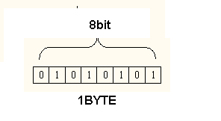
通常在数字系统内部最少使用8个二进制单位(bit)来存储一个数。它们可以是有符号的数也可以是无符号的数。无符号的数默认为正数。8个bit被称为一个字节（Byte 简写为B）
1TB=1024GB
1GB=1024MB
1MB=1024KB
1KB=1024Byte

Slide 43
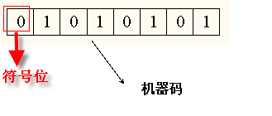
带符号数的表示--机器码
在数字系统内部通常使用“符号位” （通常用最高位MSB-most significant bit）来表示正负，根据编码的不同可以分为原码、反码、补码。它们都被称为机器码。机器码代表的数值的真实大小被称为“真值”
+1010101
真值
真值+1010101在机器中的表示
Notes:
最低有效位 least significant bit

Slide 44
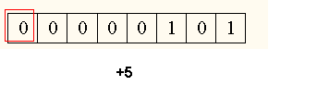
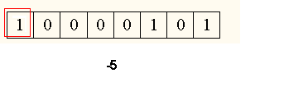
a、原码表示法
原码=“符号位”+真值的绝对值
例如：
真值+101（+5）和-101（-5）用原码分别表示为：0101、1101。
如果用一个字节来存储它则内存映像为：

Slide 45
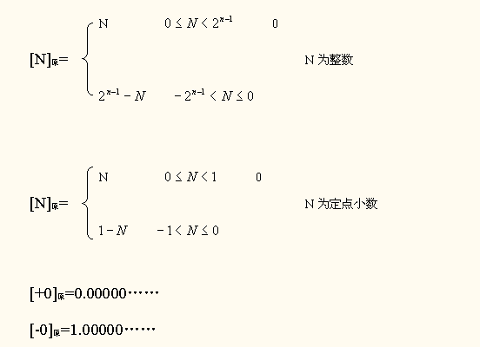
若N为二进制真值，n为包含符号位在内的位数，则其原码的定义为：
带符号位的原码进行乘除运算时结果正确，而在加减运算时出现问题

Slide 46
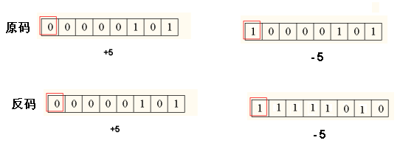
b、反码表示法（对1的补数）
对于负数如果将原码除符号位外其余的所有位相应取反(1变0，0变1）后就得到反码，正数的反码与原码相同
例如：真值+101（+5）和-101（-5）用反码分别表示为：0101、1010
取反

Slide 47
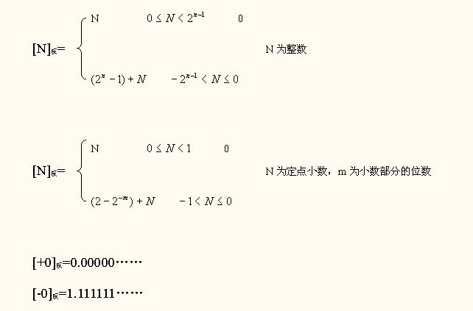
若N为二进制真值，n为包含符号位在内的位数，则其反码的定义为：
带符号位的反码进行时结果正确，但问题出现在(+0)和(-0)

Slide 48
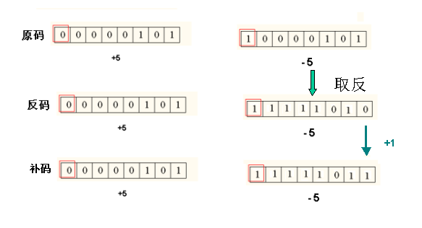
c、补码表示法（对2的补数）
正数的补码和反码以及原码相同，负数的补码可以通过在反码的末尾位加1得到
例如：真值+101（+5）和-101（-5）用补码分别表示为：0101、1011

Slide 49
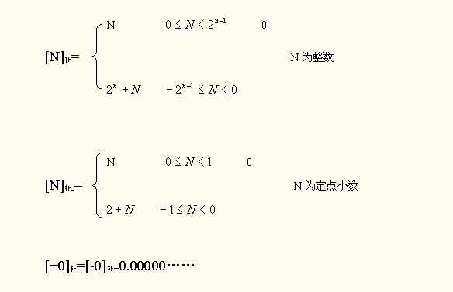
若N为二进制真值，n为包含符号位在内的位数，则其补码的定义为：

Slide 50
机器码的加减运算
一、原码的加、减
符号位不参加运算，同号相减或异号相加时要先判断绝对值大小，然后大数（绝对值）减小数，结果的符号和绝对值打得保持一致
例： [N₁]_{原}=1.0011, [N₂]_{原}=0.1011 求[N₁+ N₂]_{原，} [N₁ - N₂]_{原}=？
异号相加，作0.1011-0.0011=0.1000,符号和N₂一致，
[N₁+ N₂]_{原}=0.1000
异号相减，先将绝对值相加然后符号和被减数一致
[N₁ - N₂]_{原}=1.1110

Slide 51
反码的加减
[N₁+ N₂]_{反}=[N₁]_{反}+[N₂]_{反}
[N₁ - N₂]_{反}=[N₁]_{反}+[-N₂]_{反}
规则：符号位参加运算
将符号位的进位加到最后一位
例： N₁=-0.0011, N₂=+0.1011 求[N₁+ N₂]_{反，} [N₁ - N₂]_{反}=？
[N₁]_{反}=1.1100, [N₂]_{反}=0.1011, [-N₂]_{反}=1.0100
[N₁+ N₂]_{反}=[N₁]_{反}+[N₂]_{反}=1.1100+0.1011=10.0111
+
=0.1000
[N₁ - N₂]_{反}=[N₁]_{反}+[-N₂]_{反}= 1.1100+ 1.0100=11.0000
+
=1.0001

Slide 52
补码的加减
[N₁+ N₂]_{补}=[N₁]_{补}+[N₂]_{补}
[N₁ - N₂]_{补}=[N₁]_{补}+[-N₂]_{补}
规则：符号位参加运算
将符号位的进位丢弃
例： N₁=-0.0011, N₂=+0.1011 求[N₁+ N₂]_{补，} [N₁ - N₂]_{补}=？
[N₁]_{补}=1.1101, [N₂]_{补}=0.1011, [-N₂]_{补}=1.0101
[N₁+ N₂]_{补}=[N₁]_{补}+[N₂]_{补}=1.1101+0.1011=10.1000
[N₁ - N₂]_{补}=[N₁]_{补}+[-N₂]_{补}= 1.1101+ 1.0101=11.0010

Slide 53
机器码的溢出问题
使用机器码计算后的结果如果超过了预先确定的位数能够表示的最大范围就会产生溢出
例子：计算5位的补码相加
10001 01011
+10110 + 00111
100111 10010
负溢
正溢

Slide 54
变形码判溢出（双符号位） 正号——用00表示；负号——用11表示。 运算结果符号是00或11→无溢出。 运算结果符号是01→正溢出 运算结果符号是10→负溢出

Slide 55

定点数与浮点数
a、数的定点表示：小数点固定在最低位右边的数称为整数
小数点固定在最高位左边的数称为小数
例如：+10100和-0.101010的机器码（原码）为：
对于n位小数的数域为

Slide 56
8、16、32bit表示的定点整数的范围
位数 无符号数范围 补码表示范围
8 0—255 -128 — +127
16 0—65535 -32768—+32767
32 0—4294967295 -2147483648 —+2147483647

Slide 57
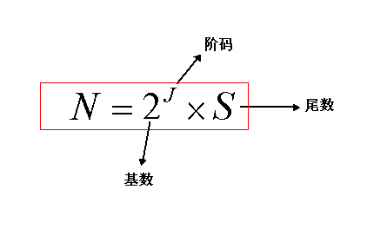
b、数的浮点表示
规格化：使尾数最高位为1，即
如1010规格化为

Slide 58
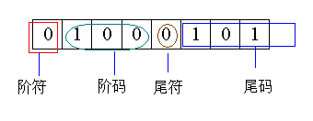
浮点表示法举例（阶码用原码，尾数用补码）
+1010用8bit浮点表示，首先规格化为

Slide 59
编码与解码
1.1数制与编码
数字系统中只能识别二进制代码，因此对于十进制数、字母、符号必须用相应的二进制代码表示。
代码：为了表示数字、文字和符号等信息而采用的一定位数的，按一定的规则排列一起，通过人们的“约定”赋予它的意义的二进制码称为代码。
在数字逻辑电路中，当这些二进制代码赋予它有数值意义时，就可以把代码理解为数码，并用来表示数和作算术运算；当这些二进制代码赋予它有逻辑意义时，可以用来表示事物的状态或使电路完成逻辑运算。
编码：建立这种代码与十进制数、字母、符号等信息的一一对应关系称为编码。

Slide 60
编码与解码
1.1数制与编码
一般一个代码（信息码）由若干个二进制位（信息位或码元）构成，n位二进制代码可以组合成2^{n}个不同的代码组，即可代表2^{n}种不同的信息。
如：2位，4种不同组合，可以表示4个信息。
给2^{n}种信息进行二进制编码，需要n位的二进制码，即每一个信息指定一个具体的n位二进制代码来表示它。

Slide 61
1.1数制与编码
编码与解码
解码（译码）
信号经过编码变成数字信号传送到对方，在对方需要时把它还原成原来的信号才能让接收者了解所传送的信息的内容。
如：把二进制数字信号还原为原来的模拟语音信号的过程就叫做“解码”。解码又叫做“译码”，就是把信号从编码的形式恢复成原来的信息形式。
编码与解码是计算机技术与数字通信中应用的主要技术之一。

Slide 62
1.1数制与编码
数字系统中的编码
字符编码
数字系统中常用字符编码
国
标
码
（7445）
ASCII码(128)
汉字编码
ASCⅡ码：美国标准信息交换代码，已被ISO确定为国际标准字符编码。
国际字符编码
UCS多文种编码字符集
①数值信息编码
②非数值信息编码－如文字、动作、条件、状态等。

Slide 63
二－十进制码(BCD Binary coded decimal)
十进制数 | 8421BCD码
0 | 0000
1 | 0001
2 | 0010
3 | 0011
4 | 0100
5 | 0101
6 | 0110
7 | 0111
8 | 1000
9 | 1001
BCD码：用四位二进制数表示一位十进制数，即用四位二进制数码对一位十进制数编码。BCD码有多种编码方式。
8421BCD编码方式（自然BCD码）
用4位二进制数作为编码来表达十进制数，数码的每一位是含有位权的，从左到右依次为2³、2²、2¹、2⁰。

Slide 64
BCD码的特点：用四位二进制数表示一位十进制数，既具有二进制数的形式，又具有十进制数的特点。
①可按位直接相互转换；
②且可按位直接运算，但常需要修正。
（9）₁₀ ＝ （ 1001）₈₄₂₁
（395）₁₀＝ （0011 1001 0101）₈₄₂₁
NOTICE：
（0011 1001 0101）₈₄₂₁ ≠ （001110010101）₂
（0011 1001 0101）₈₄₂₁ ＝（110001011）₂

Slide 65
二－十进制码(BCD Binary coded decimal)
常用BCD码
“8421”码
“5421”码
“2421”码
“5211”码
余3码
BCD格雷码（Gray码），又称为可靠性编码

Slide 66
常用BCD码特性比较
8421码，余3码编码唯一
无权码
2421码，5211码及格雷码编码不唯一
可靠性编码
十进制数 | 8421码 | 2421码 | 5211码 | 余3码 | BCD格雷码
0 | 0000 | 0000 | 0000 | 0011 | 0000
1 | 0001 | 0001 | 0001 | 0100 | 0001
2 | 0010 | 0010 | 0011 | 0101 | 0011
3 | 0011 | 0011 | 0101 | 0110 | 0010
4 | 0100 | 0100 | 0111 | 0111 | 0110
5 | 0101 | 1011 | 1000 | 1000 | 1110
6 | 0110 | 1100 | 1010 | 1001 | 1010
7 | 0111 | 1101 | 1100 | 1010 | 1000
8 | 1000 | 1110 | 1110 | 1011 | 1100
9 | 1001 | 1111 | 1111 | 1100 | 0100
有权码
单位距离特性

Slide 67
格雷码：单位距离特性，可靠性编码，编码不唯一
十进制数 | BCD格雷码4 | BCD格雷码3 | BCD格雷码2 | BCD格雷码1
0 | 0000 | 0000 | 0000 | 0000
1 | 0001 | 0001 | 0001 | 0001
2 | 0011 | 0011 | 0011 | 0011
3 | 0010 | 0010 | 0010 | 0010
4 | 0110 | 0110 | 0110 | 0110
5 | 0111 | 0111 | 1110 | 1110
6 | 0101 | 0101 | 1010 | 1010
7 | 1101 | 0100 | 1011 | 1000
8 | 1001 | 1100 | 1001 | 1100
9 | 1000 | 1000 | 1000 | 0100
思考：循环二进制编码以及BCD格雷码又称为可靠性编码,为什么？

Slide 68
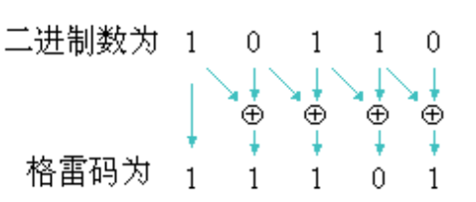
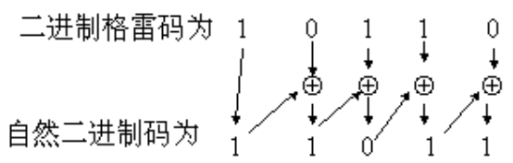
格雷码与自然二进制转换
设自然二进制码为B=B_{n}B_{n-1}……B₁B₀
设对应的格雷码为G=G_{n}G_{n-1}……G₁G₀
则有B_{n}=G_{n}
G_{i}=B_{i+1} B_{i}
B_{i}= B_{i+1} G_{i}

Slide 69
例：一个四位二进制加1计数器，采用自然二进制编码计数。工作时有如下情况出现：
b₃b₂b₁b₀
0000
0001
b₀状态先变化
b₁状态先变化
不应当出现的暂态
短暂误码
0000
0011
0010
0011

Slide 70
0011
0010
0001
b₁状态先变化
b₀状态先变化
0111
b₂状态后变化
0000
b₁状态后变化
b₀状态后变化
0000
0101
b₁状态后变化
0100
b₂状态最后变化
b₀状态后变化
不应当出现的暂态短暂误码
0101
这种情况出现的最为严重的是当由1111加1计数到0000时，出现了所有14个可能的暂态。
Notes:
竞争冒险现象，Gray码解决

Slide 71
但是，当选用循环二进制码加1计数器时，就不会出现上述情况。如：
0
1
2
3
4
5
0000
0001
0011
0010
0110
0111
15
1000
0101
6
14
1001
0100
7
1011
1010
1110
1111
1101
1100
13
12
11
10
9
8
选择合适的编码方式，可以降低成本和或优化参数。

Slide 72
例题：十进制数与BCD码转换
0101 0110 0111 .0111
（567.7）_{D}＝（ ）₈₄₂₁
（567.7）_{D}＝（1000 1001 1010 .1010 ）_{余3码}
（567.7）_{D}＝（1011 1100 1101 .1101 ）₂₄₂₁
（567.7）_{D}＝（1110 1010 1000 .1000 ）_{格雷码}

Slide 73
例 (902.45)_{D}=( ? )_{8421BCD}
解 (902.45)_{D}=(100100000010.01000101)_{8421BC}
例 (10000010.1001)_{5421BCD}=( ? )_{D}
解 （10000010. 1001)_{5421BCD}=(52.6)_{D}
5 2 . 6
若把一种BCD码转换成另一种BCD码，应先求出某种BCD码代表的十进制数，再将该十进制数转换成另一种BCD码。

Slide 74
例 (01001000.1011)_{余3BCD}=( ? )_{2421BCD}
解 (01001000.1011)_{余3BCD}=(15.8)_{D}=(00011011.1110)_{2421BCD}
若将任意进制数用BCD码表示，应先将其转换成十进制数，再将该十进制数用BCD码表示。
例 (73.4)₈=( ? )_{8421BCD}
解 (73.4)₈=(59.5)₁₀=(01011001.0101)_{8421BCD}

Slide 75
8421BCD码的加法
若出现伪码则加上校正数(6)₁₀
0011 3 1001 9
+ 0101 +5 + 0011 + 3
1000 8 1100 12
+0110
00010010

Slide 76
思考题
用8421BCD码求57+38

Slide 77
0101 0111 57
+ 0011 +1000 +38
1000 1111 95
+0001 + 0110
1001 10101

Slide 78
可靠性代码
代码在产生和传输的过程中，难免发生错误。为减少错误的发生，或者在发生错误时能迅速地发现或纠正， 广泛采用了可靠性编码技术。利用该技术编制出来的代码叫可靠性代码，最常用的有格雷码和奇偶校验码。

Slide 79
奇偶校验码
奇偶校验码是一种可以检测一位错误的代码。它由
信息位和校验位两部分组成。
信息位可以是任何一种二进制代码。它代表着要传输的原始信息。校验位仅有一位，它可以放在信息位的前面，也可以放在信息位的后面。其编码方式有两种：
(1) 使每一个码组中信息位和校验位的“１”的个数之和为奇数，称为奇校验。
(2) 使每一个码组中信息位和校验位的“１”的个数之和为偶数，称为偶校验。

Slide 80
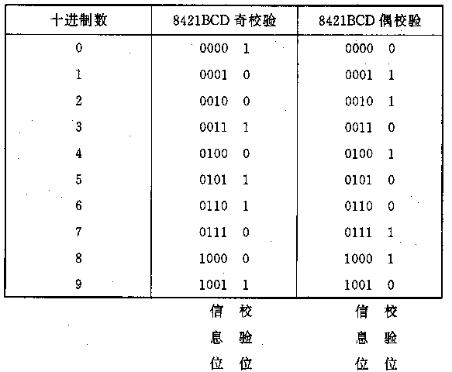
表 1 – 3 带奇偶校验的8421BCD码

Slide 81
接收方对接收到的奇偶校验码要进行检测。看每个码组中“１”的个数是否与约定相符。若不相符，则为错码。
奇偶校验码只能检测一位错码，但不能测定哪一位出错，也不能自行纠正错误。若代码中同时出现多位错误，则奇偶校验码无法检测。但是，由于多位同时出错的概率要比一位出错的概率小得多，并且奇偶校验码容易实现，因而该码被广泛采用。

Slide 82
课后练习
习题一 P24
1.4
1.5
1.6
1.7
1.8
1.10

